Slide 1
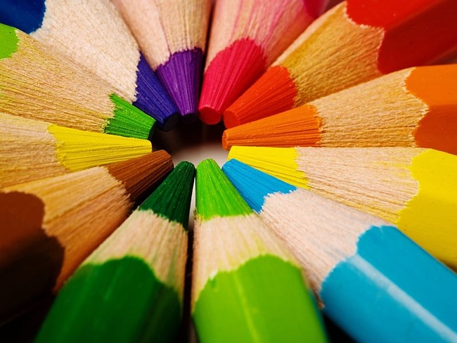
ЦВЕТА
COLOURS

Slide 2
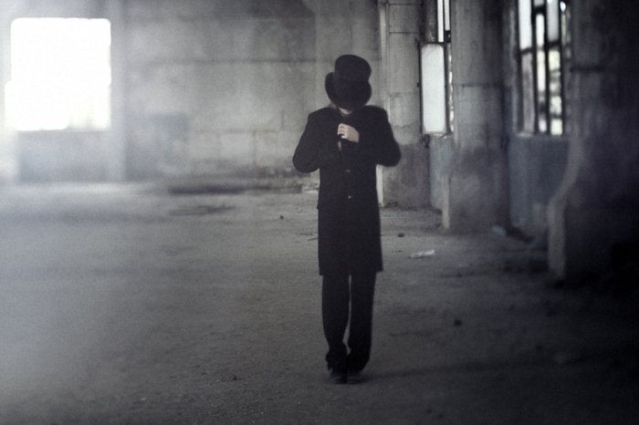
Вот в черной шляпе человек,
Запомни, черный это - BLACK

Slide 3
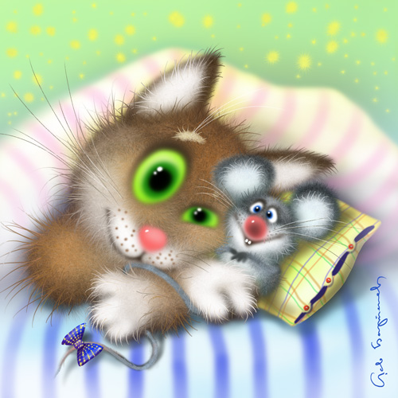
Кот ловит сереньких мышей,
А серый по-английски -GRAY

Slide 4
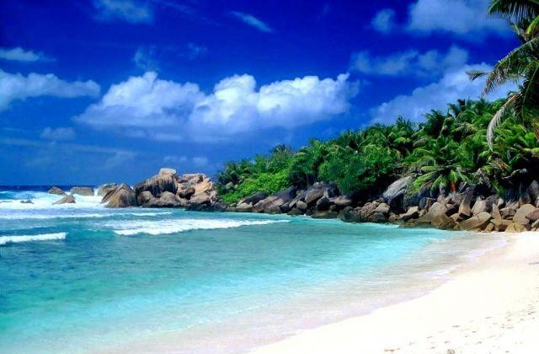
Я море синее люблю,
А синий по-английски – BLUE

Slide 5
Утром встает очень рано
Мишка коричневый –BROWN.

Slide 6
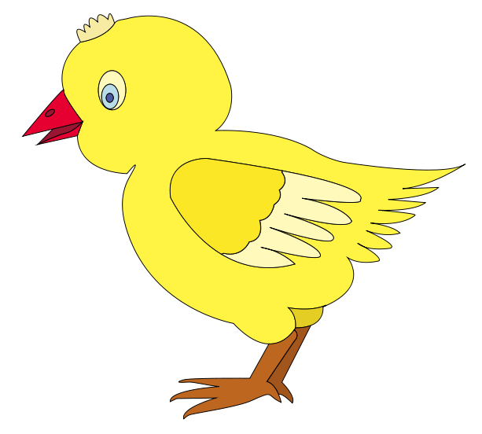
Везде гуляет смело
Цыпленок желтый –YELLOW.

Slide 7
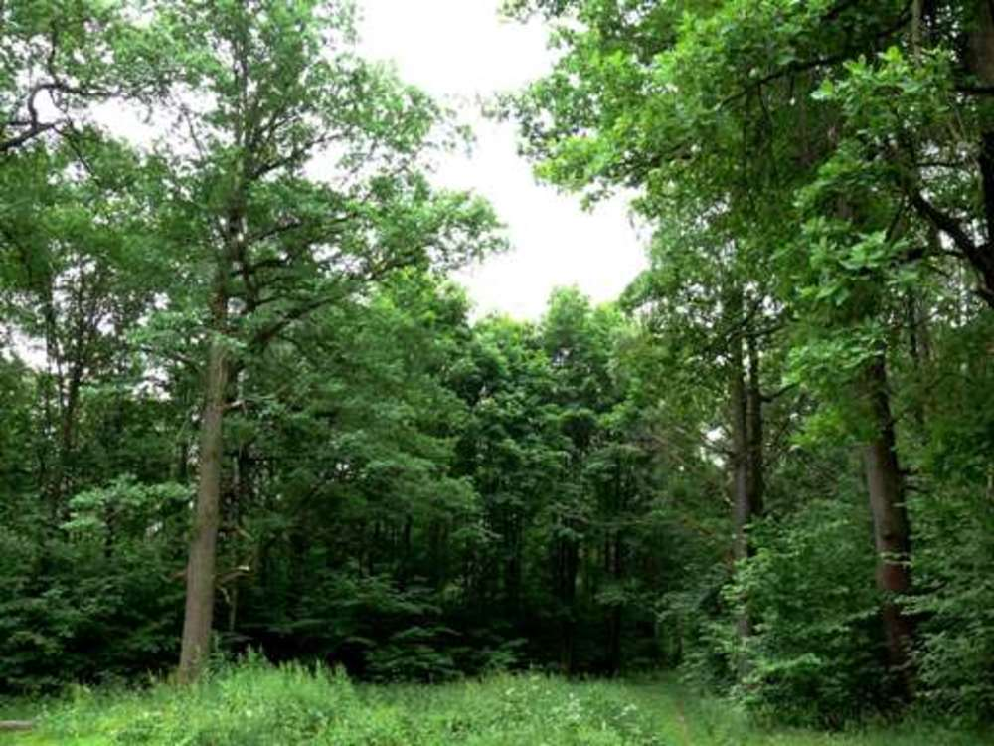
Цвет листьев и травы один,
Зеленый по-английски – GREEN.

Slide 8
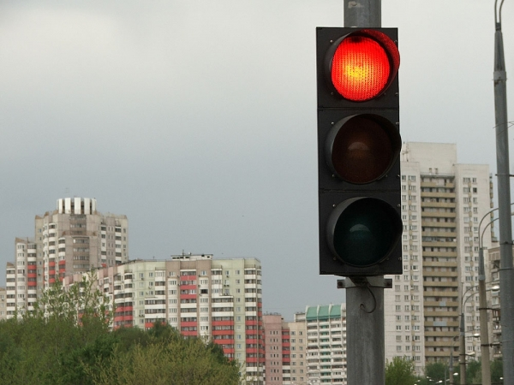
На светофоре красный цвет
Нам скажет:
«Стойте, красный!» -RED.

Slide 9
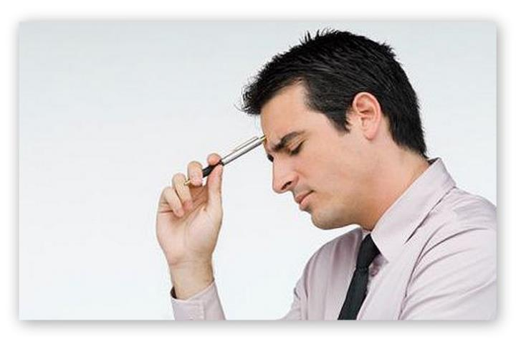
Забыл слово «белый», не унывай,
Оно по-английски будет
WHITE.

